Slide 1
احبها البحر !
ها هي الفتاة الشرقية تأتي لتخلب الانظار لتذوب قلب الرجل الشرقي بملامحها الفتاكة التي ترسو على وجهها هي تلك الفتاة ذات الشعر البني متألق الجذاب والعيون العسلية الواسعة تلك المقيدة بجدران العشق وجسدها يا له من جسد كجسد ريشة لما يحتوي من مغريات ومفاتن انحيادية نوعا ما من ذوات روائح المسك الطيب انا هكذا احببتها..

Slide 2
احبها لبحر !
يقلدونها معجبينها المغرورين اللا معدودن اهي فتاة ام انها ملاك انزل من السماوات السبع ؟ لتعلم ما معنى الانسانية المتوحشة تلك كتب فيها شعراء الغرب يريدونها بأي ثمن ولكن ليس هناك انسان مكتمل .. فهي لها ماضي لعين بائس ظالم حاقد مميت.. تهاب اليل المسن الذي لا ينمو ولا يذبل تحب الجلوس تحت مائدة عليها مظلة تقيها من عبئ الشمس لكي لا تلامس بشرتها الحساسة.

Slide 3
احبها البحر
هي تحب البحر اكثر من اي تفاهة بشرية فهي تحب ان تبكي وتشكي وتصرخ وتبتسم وتقهقه مقابل البحر التي اسمته بحر (الزمان) .. زمانها هي وما يحيويه من مــــأسي لعينه وكثيرة هي في قلبها غصة لا تحكى الا لبحر تموت بها الذكريات لا تشتم رائحة الذكريات الخائسة فهي تذكر قصتها لبحر الزمان بادق تفاصيلها ...

Slide 4
احبها البحر !
عندما كنت في سن الطفولة .. كنت فتاة ليست لديها لقب الطفولة فلقد كنت اشبه بطفلة لا اكثر.. في عائلة متفككة في ام طاهرة ساكنة في روحي ام متوفية ام ليس لها ظهور الا في قبرها المشع المنير.. ام احببتها رغم عدم رؤيتي لها ام لا تمت في روحي هي امي التي ماتت من القهر هي امي التي كلما صليت كانت في دعائي الاولى والاخيرة راجية من رب العباد : ان يسكنها في فردوس الاعلى ان يسعد روحها ان القاها * في مقرها ومسكنها تلك هي امي...

Slide 5
احبها البحر!
تحدثت عن امي وحروف الثمانية والعشرون لا تكفي لشكرها
لكن ابي ! الذي كلما اقتربت خطواته الى البيت زاد قلبي نبضاته اكرهه للحد الذي لا يوصف فهو ابي المخمور دائم الشرب فاقد عقله متشرد الفكر من ملهى الى ملهى امي ماتت بسببي انا نعم بسببي انا فعندما اتيت على النبض الاول للحياة كان اخر نبض تنبض به نبع الحنان والجنان حتى تقبيلة يدها لم احظ بها تقبيل جناتها لم توضع شفاهي عليها امي كانت متوعدة لابي انها سوف تهجره عندما اخرج من اضلعها ..

Slide 6
احبها البحر !
فعندما خرجت من احشاءها .. صعدت روح امي الى السماء السابعة عند الذي لا يموت .. فمن هنا ابتدأ ألمي وابتدأت معاني اسمي تفوح في ارجاء عالمي فاسماني ابي المخمور دمار هذا الاسم المتشائم لصاحبة الوجه الطفولي اسموني دمار اتشائم من هذا الاسم كثيرا فهذا الاسم الذي لا اود سماعه على اي كومة لحما تناديني هذا هو قدري .. تلك هي دمار صاحبة الوجه الطفولي انا وحيدة من ضلع امي هه لكن ابي زوجا لاثنتين واحدة هي مصدر جنتي والثانية هي امرأة ابي احلام.. هي طيبة واحترمها واقدرها لكنها لم تتحمل الظلم والاستبداد والاهانات من ابي فهجرته

Slide 7
احبها البحر
قبل ان تهجره .. امي اوصتها امي بان اذا حدث لها اي شيء في غرفة الولادة ان تعطيني قلادتها الذهبية التي بها يسكن قلب امي بها امي يا جنتي اين انتي فانا كل يوم اتلقى الضرب من ابي دمعت عيناي يا امي عندما اعطتني اياها احلام رقت عيناي لرؤيتك امي خذيني اليكي فلا مستقبل لدي في هذه الحياة سوى مهنة البؤس التي صممتها واتقنتها الحياة لي انا ولبعض المشفقين عليهم ... ساحفظ قلادتك يا امي الى نهاية مطافي في دنيتي وشكرت احلام على امانتها لامي واخلاصها من ثم ذهبت احلام الى ارض بعيدة عن مذلة ابي المخمور ...

Slide 8
احبها البحر !
ابي الذي كان يبتاع كل ما يملك من اجل زجاجات باهظة الثمن لا تفيد في دنيته المخمورة ولا في اخرته المعجلة... اتدرون من لديه اب مثل هذا الاب الافضل له ان يكون مجرد خيال لم يصنع .. من كان لديه قوة فليجرب الضعف مرة طيلة الحياة ! اريد الترحيب بك في عالم دمار ففيه عدة مميزات ساذكرها لك
1.لا مجال للسكينة 2.لا مجال للبسمة 3.لا يوجد اب مساند لحياتك
لا اعتقد ان هناك الم عاشق او الم مصاب تذوق الذي تذوقته دمار فتلك اما ان يكون خارجي او داخلي لكن دمار الاثنين معا يوميا ! من ابيها

Slide 9
احبها البحر
اذكر في ليلة ما ناداني ابي المخمور فاستجبت قال لي :
في تلك اليالي الشتاء الباردة التي عشتيها لوحدك كنت انا في زجاجات حمراء امك توعدت لي ان تهجرني بعد ولادتك لكنها ذهبت ولم تاخذكي ذهبت الى مكان افضل فغدا هو عيد مولدكي وذكرى وفاة والدتك كوني بخير عزيزتي لاني ذاهب الى امك لاحتفل بذكراها ..
لم ايقن تماما ما قاله ابي المخمور سوى ان غدا عيد ميلاد

Slide 10
احبها البحر
وذكرى وفاة والدتي .. خلدت الى الفراش لكي انام فصحوت على خبر صاعق صعق كياني هز رمشي ابي المخمور .. وصلتني اخبار انه قد انتحر ماذا؟ كيف؟ ومتى؟ ولماذا؟واين؟ بكيت من حرقة دمي الان فهمت ما كان يعنيه البارحة لماذا فعل ذلك طوال عمره مخمور لماذا يا ابي لماذا تركتني وحيدة في بحر عميق لماذا لطالما كنت هكذا ما الشعور الذي اتى لك حتى تفعل هذا .. هكذا يا ابي جعلت يوم عيد ميلادي عزاء لا تارك لي ولا متروك في عيد ميلادي وفاة امي ولحقها ابي خذوني اليكم ورب العباد سئمت لماذا يا ابي لماذا جعلت تلك المسؤولية ! لي يا ابي يا امي لا اريد سماع الناس يقولون لي (البقية بحياتك)

Slide 11
احبها البحر!
اي حياة تلك التي تعطيني امل للبقاء اي حياة التي ساصنعها..لانجز بها عملا كيف اكون طبيعية في هذا العالم المتفكك ؟ كيف وانا وحيدة في عالم البشر .. اخفي واظهر الحزن والسعادة كلمات متضادة لا يمكن ان نخرج بهما تشابه هه لا يوجد ابدا فلو سعيت لن تقدر حتى حروف السعادة والحزن متضادات لا دواء يمكن ان يخلطهما لانهما متخاصمان لا مجال لنطق كلمة مع بعضهما وما بين السعادة والحزن يسكن البشر, هذا هو حالهم لا يشعرون سريعوا التحطم كالزجاجة ورغم انني اكره تلك الحياة الا انني اهاب الموت !

Slide 12
احبها البحر
اهابه وبشدة كبيرة لا استطيع تخيل نفسي تحت سكان الارض , تحت مائدة مشتعلة تحت الرمال الرمادية اما الاحتراق او دخول جنة لا يسع لي النطق بها او وصفها كيف ساموت كيف سيكون حالي عندما اقابل الله هل ساطلب منه الغفران ام لا يسعني النظر في وجهه الكريم فانا احترم الموت ولككني اكره الحق , وشدة ما سكبت علي من سيئات اهابه ولديه قيمة بالنسبة لي اسيكون القبر منير ام انه لا يسع للانسان تخلس النظر من خلاله اهكذا سيكون حال بشريتنا كضجيج اله على وشك التمزق والاختلال فانا على اي حال ميتة في حياتي ماتت افكاري ومات كياني اهكذا نحن البشر

Slide 13
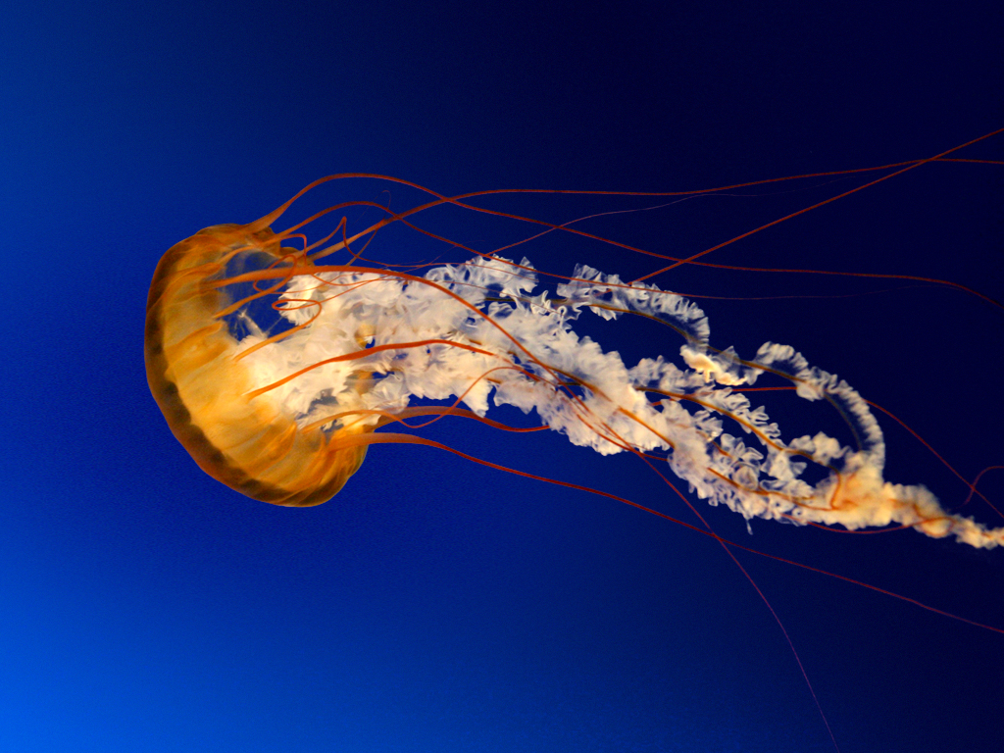
احبها البحر!

Slide 14
احبها البحر!
ناخد شهادة الموت .. نكتب على ورقة مزخرفة اخر وصايانا ..تعزف المعزوفة الاخيرة معزوفة bagatelle in a minor تلك هي المعزوفة التي اود سماعها عند قلقي وخوفي هي معزوفة تنقل لك احساس الامان اود التعرف على ملحنها وبشدة وكانه يقول استرخي يا هذا استلقي في سماء مانعة الضجيج مانعة لاي بشري غير حامل اخلاق ان يدخل كنت اسمعها في بقالة بجوار منزلنا استلقي لاسمعها من خلف النافذة تمنع عن مسامعي ضجيج ابي وصراخه المختنق هناك سر غامض جدا في هذه المعزوفة فعندما تبدا المعزوفة ببيانو هادئ ثم تبدا حركة بيانو مع موسيقى قليلة الصخب وبيانو سريع ثم يعود كما هو اظن انه كانسان كان هادئا وفجاة اطلق عنانه وصمت وعزف وتنتهي تلك المعزوفة .

Slide 15
احبها البحر!
تلك المعزوفة تذكرني بامي واكانها كانت تسمعها وانا في رحمها آه يا امي كم عذبت من هذه الحياه فانا وحيدة وحيدة يا امي ليس معي سوى قلمي وكتابي ارسم بهم خطاي ويتوقف خطاي عند نقطة تسمى (ميتم) بعد ان توفي ابي وامي بقيت وحيدة فتوجب عليهم بعثرت احلامي ويحكى ان في ذلك الميتم لا يعرفون كلمة شفقة على يتيم لم ارد الذهاب لكنهم اغتصبوا تلك الارادة واقتحموها واصبحت رماد ممحوق لا سبيل لرجوعه ويحكى ايضا ان هناك لا سبيل للرجوع ما يعجبني في ذاتي اني اعرف حقيقتهم لكن قلبي يفصل لي افكار طيبة لكي يستوعبها عقلي ! عقلي احمق من قلبي وذلك الكبرياء عندما استعلا قتله الميتم واجبره على فعل الطغيان

Slide 16
احبها البحر
وسلب مني كرامتي تلك هي دمار من عند نبضها الاول وهي باكية متمردة لا تجد مذاق للحرية , عند خطواتي الاولى عند الباب وانا اتمتم (ربي اني دخلت هذا البيت الذي لا يعلم به سوى انت ان لا يضرني به شي وان لا يقترب من عبادك احدا لي سوا انت ) ومن ثم دخلت وكل وجوه اراه لا يوجد به سوى شحوب تحت مقلتيهم وجوه عابسة ليس لديهم اي علامات وضوء سيماهن في وجوههن لربما انا احكي قصة ميتم انا عشت به لم احظ بالعيش سوى به اشهق وازفر فيه,حينما رايت تلك الوجوه ادركت انهم اردنيون الاصل هه ! اوصلوني عند نقطة تسجيل الاسم فاتى رجل قال لي ما اسمك ؟ قلت له ان اسمي دمار ! تعجب من هذا الاسم وقال لي من اسماكي بهذا الاسم التعيس .. قلت له ابي راق لي هذا الرجل لانه عاملني بكل انسانية وودية فقال لي ما سبب تسميتك بهذا الاسم يا فتاة انتي اجمل من ان تكوني بهذا الاسم فمسح على راسي وقال لي لا باس فان الاسماء الغريبة دائما تحفظ في العقل القلب وانبهني قبل دخولي الى الغرفة ان اتوخى الحذر من اي احد ولا يعلم اني لا اثق حتى في نفسي قلت له –لا تخاف عمو انا بنت بعرف وحوش هالمجتمع

Slide 17
احبها البحر!
ققهقه وقال حسنا ادخلي , دخلت وانا في انين قلبي يقول توخي الحذر يا دمار عدد الاشخاص لا يحصى فهم كثيرون واكبر مني سنا ارتجف لساني بقول السلام وبطبيعتي لا اظهر اي شي من مخاوفي وقولت السلام عليكم اجمعين لم اسمع اي انين او هسهسة تخرج من افواههم سوى انهم يحدقون بي انزلت راسي ومشيت الى سرير لا يسكنه احد وجلست وكان بين يداي حقيبة بها ملابسي ودميتي الناطقة وعلى عنقي عقد امي .. اتتني فتاة وجلست على سريري
-قلت لها وانا مستغربة
-السرير هاد الي بتحبي ساعدك بشي !
بقيت صامتة ولم تنطق من مجهرها سوى انها تستمتع بالنظر الى وجهي ثم قالت –انا اسمي جيني اتيت من بلاد الغرب امي فلسطينية الاصل .... وبدات تتكلم مع انني لم اسالها اي سؤال يعرف بشخصيتها , ثم قالت تصبحين على خير يا
دمار ! ولكن كيف نطقت اسمي وانا لم اعرف بنفسي اهو مكتوب على جبيني لم ارد ان اسالها اي سؤال لانني مرهقة وكلما خلدت الى نوم انسى انني سانام ...
وابدأ بالتفكير في الماضي في ابي في امي والتفكير يدوم طيلة اليل الى سطوع الشمس من مخبأها الى ارضنا لتشرق عليها لتنير قلبي . -وتبقى السعادة زائرة خفيفة الظل وتذهب ليس كالحزن ياتي هو وصغاره ليبغض لنا تفكيرنا ويشتتنا-

